Slide 1
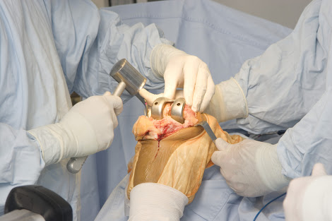
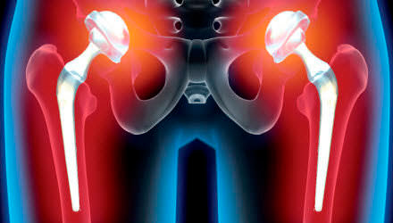
Root Cause Analysis(RCA) Cardiac arrest after spinal anesthesia in Orthopedic surgery
พญ.โสภิต เหล่าชัย
5 มิ.ย.58

Slide 2
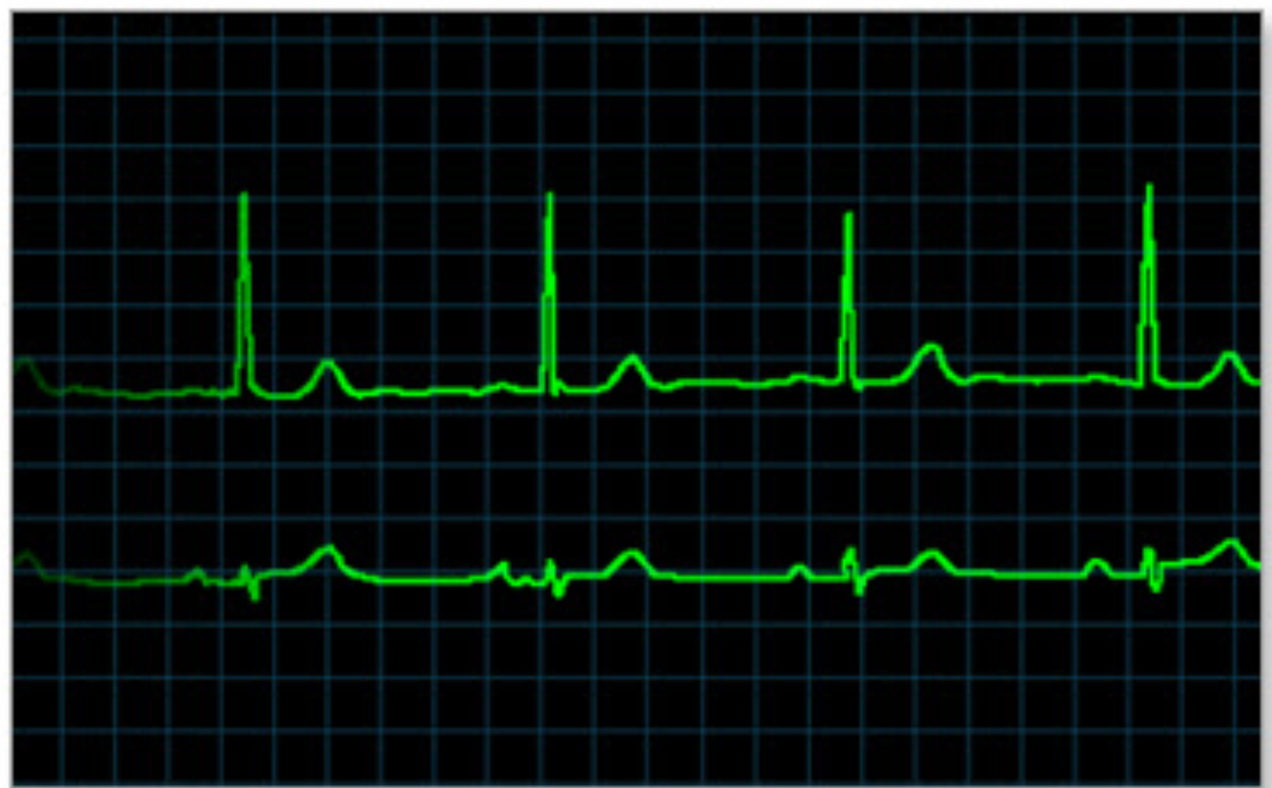
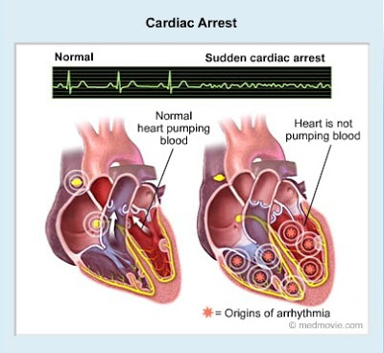
Problems
Hypotension
Severe bradycardia
Cardiac arrest

Slide 3
Cardiac Arrest During Spinal Anesthesia: Common Mechanisms and Strategies for Prevention Pollard, John B. MD Anesthesia & Analgesia: January 2001 - Volume 92 - Issue 1 - p 252–256 Sudden cardiorespiratory arrest following spinal anesthesia PERIODICUM BIOLOGORUM VOL. 115, No 2, 283–288, 2013

Slide 4
Introduction
Cardiac arrests during spinal anesthesia พบได้ไม่บ่อย
overall incidence 0.07% (7:10,000) spinal anesthetics
A review of approximately 4000 regional anesthetics พบว่า
6 cases of severe bradycardia (pulse of 20 to 40 bpm)
6 others (0.15%) with cardiac arrest after spinal anesthesia

Slide 5
Introduction
0.03% reported for patients undergoing noncardiac surgery
The incidence of cardiac arrest
spinal anesthesia พบบ่อยกว่า epidural anesthesia

Slide 7
MECHANISM
CIRCULATORY MECHANISM
CEREBRAL MECHANISM
RESPIRATORY MECHANISM

Slide 8
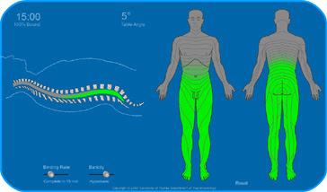
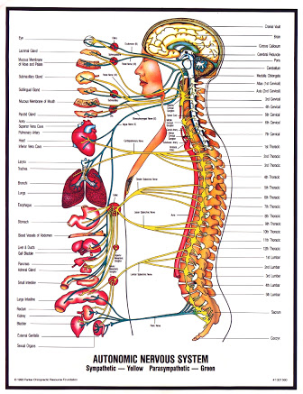
CIRCULATORY MECHANISM
หลังจากฉีดยาชา Spinal block
motor
somatic sensory fiber(test by pinprick)
sympathetic block(test by temperature) 2 - 6 segment higher > somatic levels
The cardiac sympathetic outflow emerges from C5 to T5 levels
main supply to the ventricles from T1 to T4
ถ้า block > T4 จะทำให้เกิด severe bradycardia ได้

Slide 9
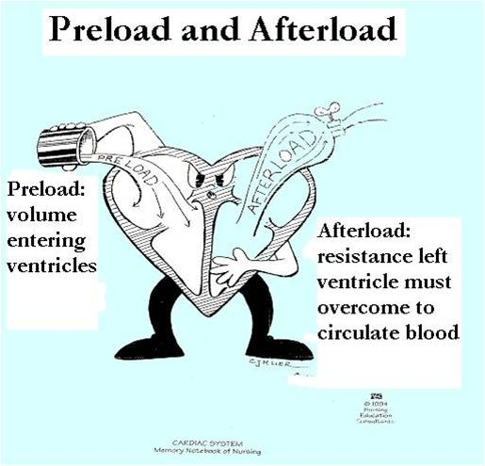
CIRCULATORY MECHANISM
คือ การ ลดลงอย่างมากของ venous return เนื่องจาก การ dilatation ของ artery and venous vessels
สามารถลด right atrial pressure
36% in low spinal block
53% in high spinal block
ทำให้มีการลดลงของ preload ทำให้เกิด reflexes ที่เป็นสาเหตุทำให้เกิด severe bradycardia

Slide 10
CIRCULATORY MECHANISM
ลดลงของ preload กระตุ้น Reflexes : cause severe bradycardia
1. The pacemaker stretch reflex : Right atrium
2. Low pressure baroreceptors : Right atrium and vena cava
3. The Bezold-Jarisch reflex : mechanoreceptors in the left ventricle
Acute coronary syndrome
Pre existing coronary artery disease

Slide 11
Possible prevention of cardiac arrest
1. Proper selection of patient and operation
2. Fluid support : Preload before SB 500-1000 ml crystalliods(10 ml/kg)
3. Pharmacological support
IV atropine (0.4–0.6 mg) then
ephedrine (25–50 mg) then
epinephrine (0.2–0.3 mg) in stepwise escalation of therapy when bradycardia develops following spinal anesthesia

Slide 12
Treatment for Hypotension after Spinal Anesthesia (www.nysora.com).

Slide 13
CIRCULATORY MECHANISM
In orthopedic surgery
Bone cement : Made of polymethylmethacrylate
The process of cement hardening causes intramedullary HTN that may cause fat embolization, cement embolization
May cause systemic vasodilation, platelet aggregation, and microthrombus that lead to hemodynamic instability, hypoxia, dysrhythmias, and pulmonary HTN
Prevention : Increase FiO 2 and maintain euvolemia or slight hypervolemia during cementing

Slide 14
CIRCULATORY MECHANISM
Tourniquet problems
Physiologic changes include
Application>60 min
tourniquet pain and HTN
Application>2 hr
muscle dysfunction and potential postoperative neurapraxia
Metabolic acidosis after releasing the tourniquet, with transient increase in ETCO2, vasodilatation , hypotension

Slide 15
CEREBRAL MECHANISM
spinal anesthesia
ไม่ใช่สาเหตุโดยตรง
แต่อาจทำให้เกิด การรบกวน cerebral oxygen balance
Consciousness:
probably secondary to decreased afferent stimulation of the reticular activating system
ลดการ sedation ลง

Slide 16
RESPIRATORY MECHANISM
oversedation
อาจเป็นสาเหตุทางอ้อมที่ทำให้เกิด cardiac arrest after spinal anesthesia
เพราะว่า ผู้ป่วยส่วนใหญ่ที่ได้รับ sedative drug จะทำให้เกิด inadequate ventilation ขึ้น เพิ่ม risk ในการเกิด hypoxia
การ oversedation อาจเพิ่ม risk of bradycardia และผู้ป่วยไม่สามารถสื่อสารกับเราได้ทำให้ไม่ทราบอาการของ early warning of a vasovagal attack : sweating, nausea, and syncope
Lateral decubitus position :THA
Potential ventilation-perfusion mismatch
resultant hypoxemia

Slide 17
RESPIRATORY MECHANISM
In orthopedic surgery
Pulmonary embolism
Fat embolism :
Rare but very serious complication (mortality up to 20%).
Within 72 hr after long bone or pelvic fracture
Classic presentation. Dyspnea, petechiae, and Increased fatty acids in plasma release of vasoactive substances. ARDS-like syndrome.
Capillary damage to cerebral circulation.
During GA. Decline in E TCO 2 and PaO2.
Treatment. Supportive.
Blood clot :
DVT : immobilization
Air :
in spine surgery (C-spine, Lumbar prone position , shoulder in sitting position (site of surgery above heart level)

Slide 19
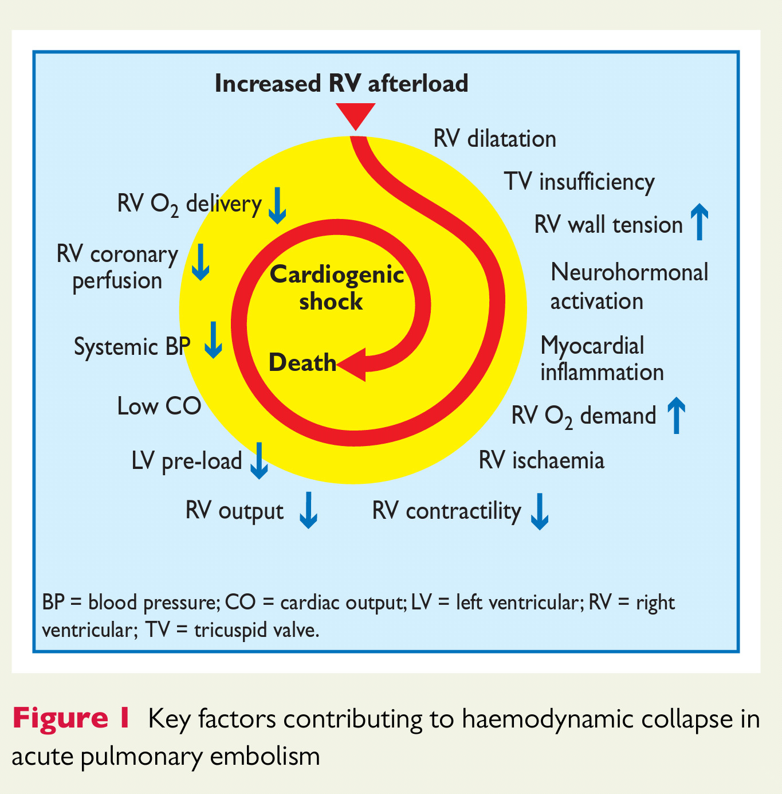
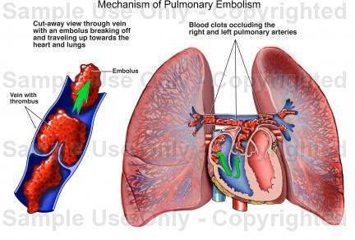
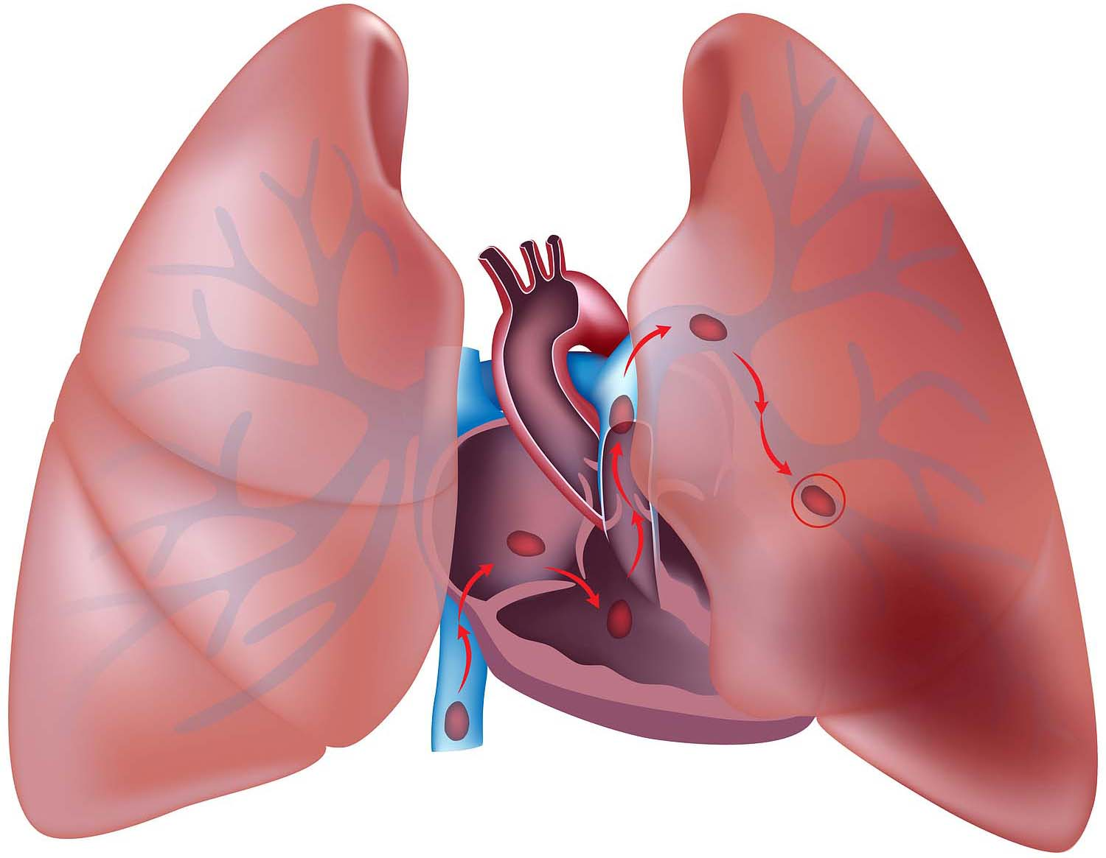

Slide 20
ปัจจัยเสี่ยงคือการเกิด pulmonary embolism (PE)
stasis, hypercoagulability ทั้งชนิด congenital และacquired และ vessel wall injury
1. การผ่าตัดในระยะ 12 สัปดาห์ที่ผ่านมา
2. มีโรคมะเร็ง
3. เคยเป็น deep vein thrombosis (DVT) หรือ PE มาก่อน
4. immobilization นานเกิน 3 วัน ใน 4 สัปดาห์ที่ผ่านมา
5. ระยะหลังคลอด 3 สัปดาห์หรือการใช้ estrogen
6. ประวัติครอบครัวเป็น DVT หรือ PE
7. กระดูกหักบริเวณขาใน 12 สัปดาห์ที่ผ่านมา
ภาวะ hypercoagulability ชนิด acquired อื่นอาจพบได้ใน
antiphospholipid syndrome, nephrotic syndrome, และ thrombocytosis และ paroxysmal nocturnal hemoglobinuria
ภาวะ hypercoagulability ทั้งชนิด congenital และacquired มักจะทำให้เกิด recurrent DVT/PE

Slide 21
แนวทางการวินิจฉัยผู้ป่วยที่สงสัย pulmonary embolism
ใช้ Modified Wells Criteria ในผู้ป่วยที่มีอาการที่สงสัย PE ได้แก่ sudden dyspnea หรือ pleuritic chest pain ร่วมกับอาการและ
อาการแสดงของ DVT (ขาบวม, ปวด) 3 คะแนน
ไม่มีสาเหตุอื่นๆ อธิบายได้ 3 คะแนน
ชีพจรเร็วกว่า 100 ครั้ง/นาที 1.5 คะแนน
Immobilization (> 3 วัน) หรือประวัติผ่าตัดในช่วง 4 สัปดาห์ก่อน 1.5 คะแนน
ประวัติ DVT/PE 1.5 คะแนน
ไอเป็นเลือด 1 คะแนน
มะเร็ง 1 คะแนน
> 6 จัดเป็นกลุ่มที่มีความน่าจะเป็นทางคลินิกสูง (high clinical probability)
2 -6 คะแนน จัดเป็นกลุ่มที่มีความน่าจะเป็นทางคลินิกปานกลาง
<2 คะแนน จัดเป็นกลุ่มที่มีความน่าจะเป็นทางคลินิกต่ำ (low clinical probability)

Slide 22
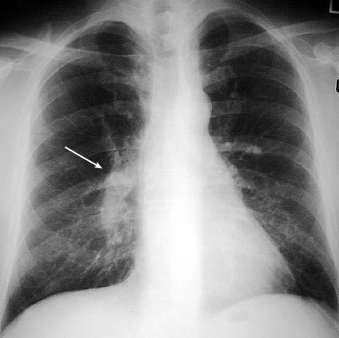
Investigation
Arterial blood gas
มี PaO2 ต่ำ และ PaCO2 ต่ำ ร่วมกับการมี respiratory alkalosis เล็กน้อย
Chest X-ray
มักจะไม่พบความผิดปกติมากนัก
อาจมีเงาเส้นเลือดลดลงบริเวณฐานของปอดและเพิ่มขึ้นบริเวณยอดปอดและขณะเดียวกันมี pulmonary vein โป่งพองเล็กน้อยร่วมกันกับมี wedge – shaped infarct

Slide 23
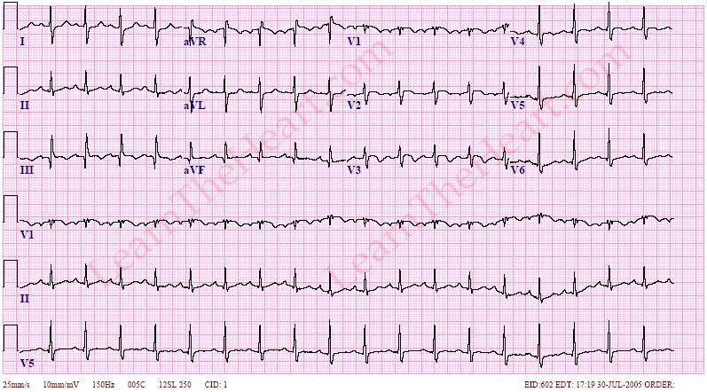
EKG มักไม่ช่วยเท่าใดนัก ความผิดปกติที่อาจพบได้แก่ sinus tachycardia S wave in Lead I , Q – wave and T-wave inversion ใน lead III แต่สิ่งนี้สามารถพบได้ 20% ของผู้ป่วย (right ventricular strain, new incomplete right bundle branch block)
S1Q3T3

Slide 24
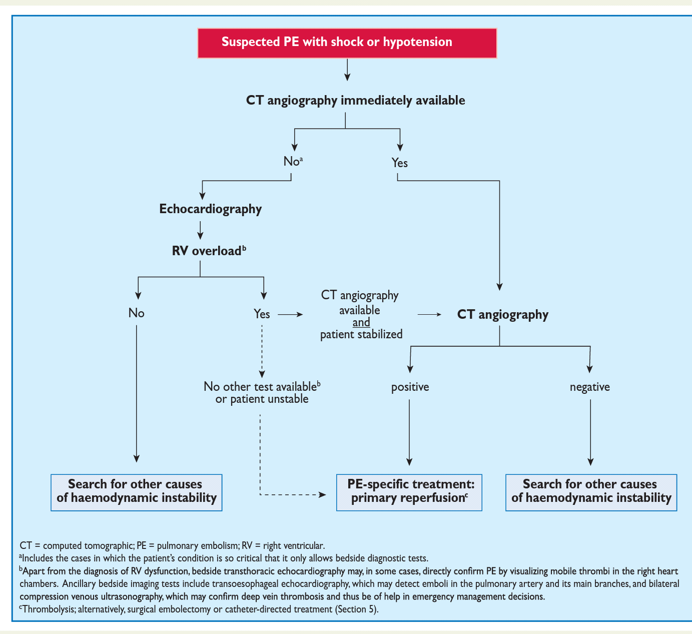

Slide 25
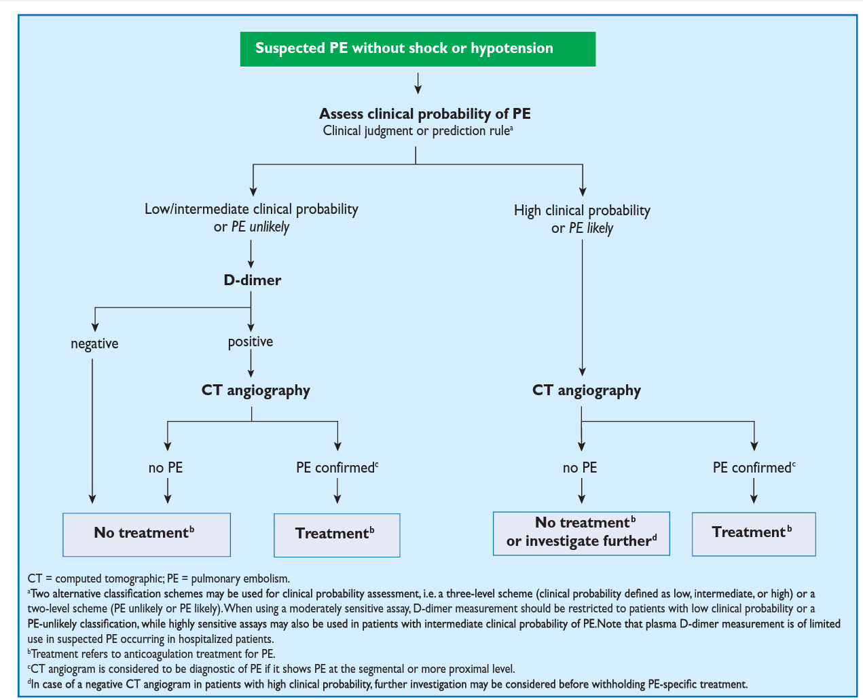

Slide 26
การตรวจพิเศษ
Pulmonary angiogram : gold standard but invasive
Echocardiography
CT angiography
Ventilation – perfusion scan
Compression ultrasound ของเส้นเลือดดำที่ขา

Slide 27
การรักษา
Anticoagulation
แนะนำว่าขนาดของ unfractionated heparin ในการรักษา unstable PE นั้น ควรใช้ในขนาดสูง โดย bolus ทาง intravenous 15,000-20,000 unit และให้ต่อด้วย continuous infusion
โดยปรับให้ระดับ aPTT ถึงเกณฑ์ภายใน 24 ชั่วโมงแรก เนื่องจากมีหลักฐานพบว่าหลังจากเกิด massive emboli จะมีการกระตุ้น platelet aggregation และการสร้าง thrombin ซึ่งมีผลทำให้ต้องใช้ขนาด heparin สูงกว่าปกติ

Slide 28
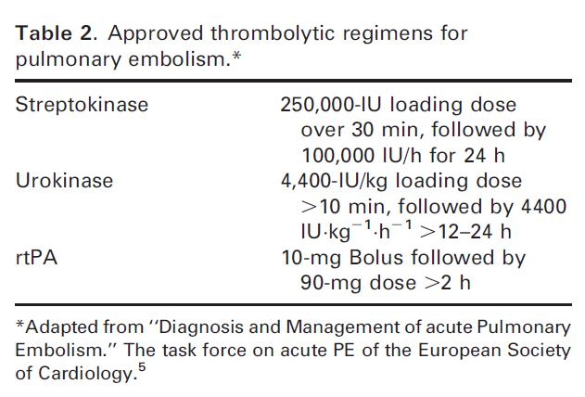
การรักษา
Thrombolytic therapy
มักจะเก็บไว้ในผู้ป่วยที่มีกรณี massive pulmonary emboli ที่มีระบบหัวใจและปอดทำงานผิดปกติมีผลกับ hemodynamic อย่างรุนแรง

Slide 29
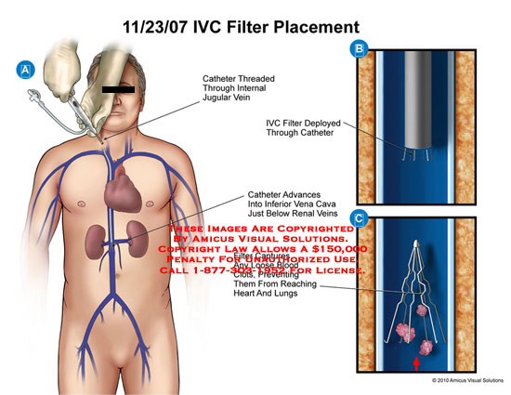
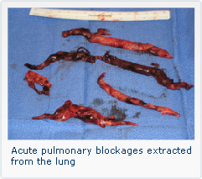
การรักษา
Caval filter
คือการใส่ตะแกรงกรอง embolism ใน inferior vena cava ตัวกรองเหล่านี้จะเป็นตัวเก็บก้อนเลือดซึ่งมาจากขาหรือ iliac vein
วิธีการนี้จะทำในผู้ป่วยที่มี recurrent PE ทั้ง ๆ ที่ให้ยา anticoagulation อย่างเพียงพอ
หรืออาจใช้ในกรณีที่ผู้ป่วยไม่สามารถให้ยา anticoagulationได้ ก็จะพิจารณาอาจจะต้องใส่ caval filter ชั่วคราว
Surgical embolectomy
ทำเฉพาะ High risk PE
massive PE ที่มีข้อห้ามของการใช้ยาสลายลิ่มเลือด

Slide 30
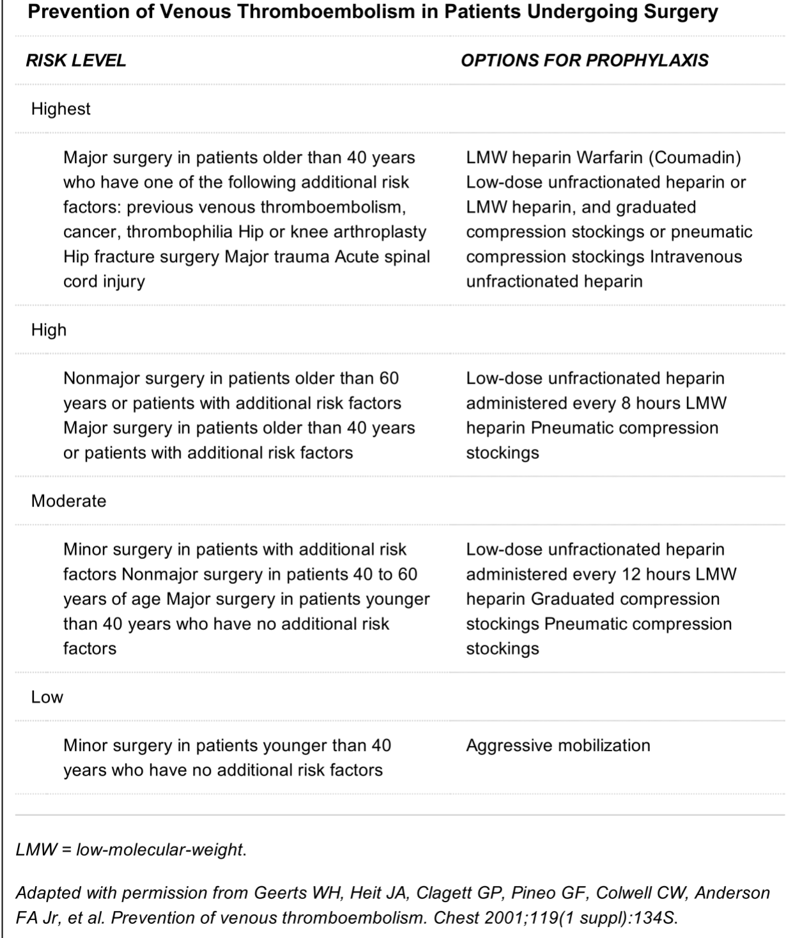
Prevention : PE prophylaxis
unfractionated heparin 5000 U SC every 12 h begun preoperatively or immediately postoperatively in high-risk patients

Slide 31
Prevention : PE prophylaxis

Slide 32
Thank you

